Slide 1
Toy Racing Auto
Game Design Final Project Desain Game Multiplayer Online
Yohanes Bosko Grethaputra | 4210161007

Slide 2
Description
Game ini ber-genre balapan, 2D top-down, dan Multiplayer Online. Tema dan genre dari game ini terinpirasi oleh Ultimate Racing 2D, Mario Kart, dan Tamiya. Balapan dalam game ini akan dilakukan pada sirkuit yang dibagi-bagi menjadi beberapa garis sebagai tempat laju pemain. Pemain hanya perlu mengontrol mobilnya kanan-kiri dan gas. Di sirkuit nantinya juga akan ada booster yang bisa mempercepat laju mobil pemain dan juga akan ada item pendukung seperti pada Mario Kart. Item pendukung akan di-generate random, jadi pemain akan mendapatkan item secara random. Item pendukung akan berupa booster dan item serang.
Game ini akan memakai platform Android dan GPGS sebagai login, penyimpan achievement, dan highscore untuk yang paling banyak menang. Untuk back-end game server memakai Photon.

Slide 3
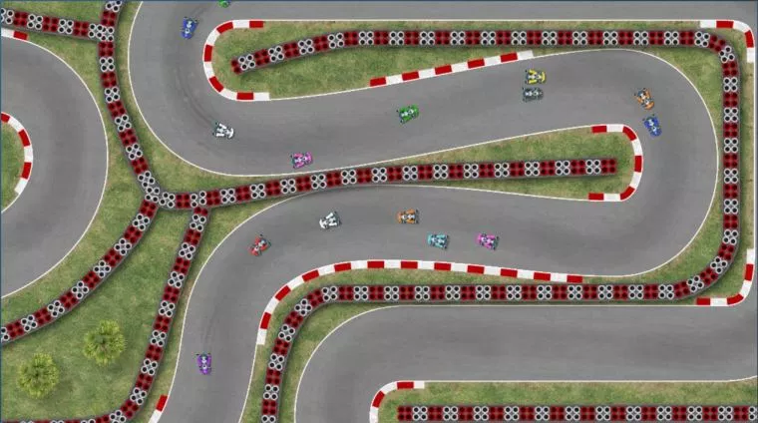
Game Mockup
ITEM
G A S

Slide 4
Achievement
Booster:
Beginner Racer - 10
Speed Limit Penetrator - 50
Speed Limit Breaker - 100
Item:
Beginner Crook - 10
Gangster - 50
Mafia Boss - 100
Win:
First Win - 1
Kachika!! - 10
Kachow!! - 50

Slide 5
In Consideration
Mobil punya tier tersendiri untuk matchmaking, sehingga pemain akan bermain pada difficulty yang sama (seperti pada game Asphalt). Mobil akan dijual pada item shop. Namun untuk sekarang tier mobil akan disamaratakan.

